Slide 1
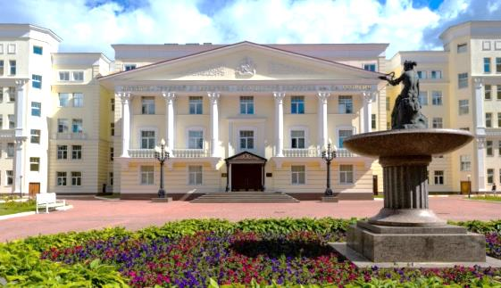
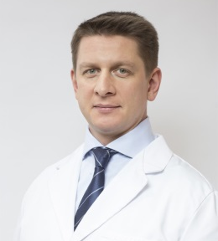
Лекарственное обеспечение в цифровом медицинском учреждении
ФГБУ «НМХЦ им. Н.И. Пирогова» Минздрава России
Обеспечение непрерывности лекарственного обеспечения медицинской организации в условиях работы ФГИС МДЛП
Никитенко Дмитрий Николаевич
Первый заместитель генерального директора
Notes:
Сокращения:
КИЗ – контрольный идентификационный знак (в нашем случае SGTIN или SSCC)
DataMatrix – двумерный матричный штрихкод, представляющий собой чёрно-белые элементы или элементы нескольких различных степеней яркости, обычно в форме квадрата, размещённые в прямоугольной или квадратной группе. Матричный штрихкод предназначен для кодирования текста или данных других типов.
QR-код – Quick Response Code – код быстрого реагирования – товарный знак для типа матричных штрихкодов (или двумерных штрихкодов), изначально разработанных для автомобильной промышленности Японии. QR-код использует четыре стандартизированных режима кодирования (числовой, буквенно-цифровой, двоичный и кандзи) для эффективного хранения данных; могут также использоваться расширения
GTIN – Global Trade Item Number Глобальный Номер Предмета Торговли – международный код маркировки и учёта логистических единиц, разработанный и поддерживаемый GS1
SSCC – Serial Shipping Container Code глобально-уникальный код грузовых контейнеров (разработан GS1)
GS1 – международная организация, ведающая вопросами стандартизации учёта и штрихового кодирования логистических единиц.
Европейская штаб-квартира организации находится в Брюсселе (Бельгия), американская — в Принстоне (Нью-Джерси, США).
sGTIN – Serialized Global Trade Item Number Серийный Глобальный Номер Предмета Торговли – это метод для идентификации предметов торговли на уровне единицы товара. SGTIN состоит из префикса предприятия GS1 и ссылочного номера (GTIN), комбинированного с серийным номером.
API – application programming interface программный интерфейс приложения, интерфейс прикладного программирования – описание способов (набор классов, процедур, функций, структур или констант), которыми одна компьютерная программа может взаимодействовать с другой программой
УКЭП – усиленная квалифицированная электронная подпись – создается с привлечением криптографических средств, подтвержденных компетентными органами, а именно ФСБ РФ. Гарантом подлинности в данном случае выступает специальный сертификат, выданный аккредитованным удостоверяющим центром. Электронный документ, подписанный УКЭП, имеет такую же юридическую силу, как и бумажный, который подписан собственноручно.
Для получения электронной подписи необходимо обратиться в любой аккредитованный удостоверяющий цен

Slide 2
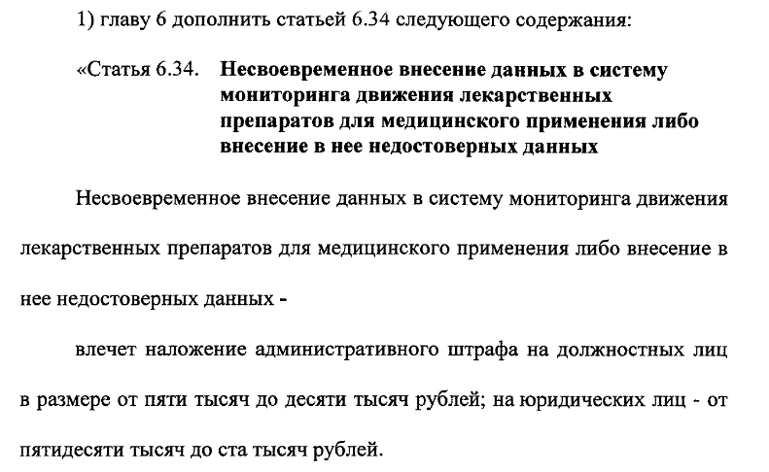
Нормативные правовые акты
Постановление Правительства РФ от 14.12.2018 № 1556 «Об утверждении Положения о системе мониторинга движения лекарственных препаратов для медицинского применения»
Постановление Правительства РФ от 14.12.2018 № 1557 «Об особенностях внедрения системы мониторинга движения лекарственных препаратов для медицинского применения»
58-ФЗ
15.04.2019
Приказ Минздрава России от 26.10.2017
№ 870н «Об утверждении Типового контракта на поставку лекарственных препаратов для медицинского применения и информационной карты Типового контракта на поставку лекарственных препаратов для медицинского применения»
Штраф
до 100 тыс. рублей
Пироговский Центр
Выбор, проверенный временем!
Notes:
Принят закон, согласно которому за несвоевременное внесение данных в систему мониторинга движения лекарственных препаратов для медицинского применения, либо внесение в нее недостоверных данных вводится ответственность в виде штрафа
для должностных лиц в размере от 5 тысяч до 10 тысяч рублей,
для юрлиц — от 50 тысяч до 100
Изменения вступят в силу с 1 января 2020 года.

Slide 3
Риски, которые необходимо минимизировать до 2020 года
Увеличение потребности в ресурсах
Подведение итогов эксперимента 01.02.2020 г.
Увеличение сроков приемки и выдачи ЛП в отделения
Возможны корректировки после начала работы
Увеличение сроков оказания медицинской помощи
Пироговский Центр
Выбор, проверенный временем!
Notes:
Об этом я говорил на прошлой конференции.
И мы начали решать эти задачи.

Slide 4
Требуемые ресурсы
Кадры
Складские площади
+3
Приемка лекарственных препаратов
Хранение маркированного учтенного товара
+?
Приемка маркированного товара
Хранение маркированного товара, ожидающего подтверждения
Финансы
Фонд оплаты труда
Хранение немаркированного товара
Оснащение рабочих мест оборудованием для приемки
Увеличение норматива запасов
Приобретение или доработка ИС
Время
Информационно-коммуникационная инфраструктура
Пироговский Центр
Выбор, проверенный временем!
Notes:
Это слайд тоже из прошлой презентации. И мы теперь убеждаемся в своих предположениях.

Slide 5
Вопросы конкретизировались
- Соблюдение сроков
- Соблюдение условий
Что в НПА потребует изменений?
Как выполнить требования НПА?
- Увеличение трудозатрат
- Изменение процессов
Как минимизировать?
Как изменятся процессы?
- Оборудование
- Программные продукты
Что и с какими характеристиками?
Что надо приобрести?
Пироговский Центр
Выбор, проверенный временем!
Notes:
Дальше поподробнее по каждому пункту

Slide 6
Подгруппы РГ при РЗН
Работа с ЕСКЛП
Организация работы дистрибьюторов в ФГИС МДЛП
Организация работы аптек (в том числе взаимодействие с разработчиками ПО) в ФГИС МДЛП
Организация работы медицинских организаций (в том числе взаимодействие с разработчиками ПО) в ФГИС МДЛП
Оптимизация бизнес-процессов и модернизация схем в ФГИС МДЛП
Согласование технологических карт межведомственного взаимодействия
Развитие функционала API
Оборудование для сериализации и агрегации (методики тестирования, настройки)
Расходные материалы, используемые для нанесения средств идентификации. Упаковочные материалы
Таможенное оформление лекарственных препаратов с нанесенными средствами идентификации
Организация работы субъектов обращения лекарственных средств в рамках программы «12-ти нозологий» в ФГИС МДЛП
Организация работы производителей медицинских газов в ФГИС МДЛП
Работа с аналитической подсистемой ФГИС МДЛП
Организация работы производителей гомеопатических лекарственных препаратов в ФГИС МДЛП
Маркировка первичной упаковки лекарственных препаратов (в случае отсутствия вторичной)
medorg@crpt.ru
Пироговский Центр
Выбор, проверенный временем!
Notes:
Этот адрес электронной почты – адрес подгруппы.
Если будут идеи по вопросам, которые следует учесть, присылайте. Предложения будем выносить на обсуждение в подгруппе.

Slide 7
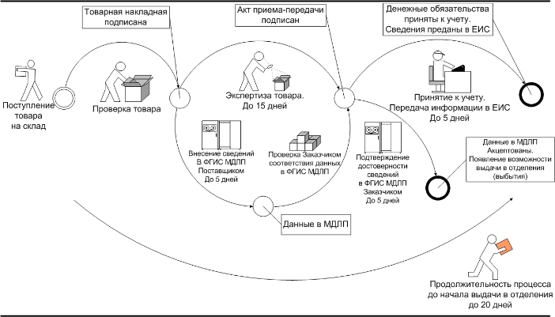
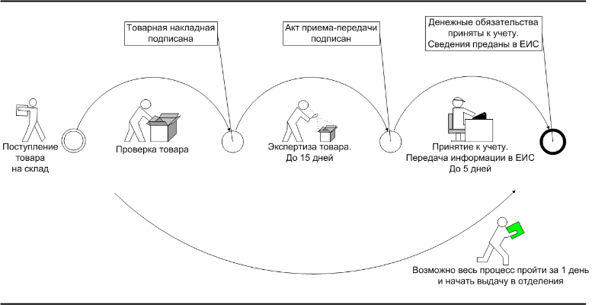
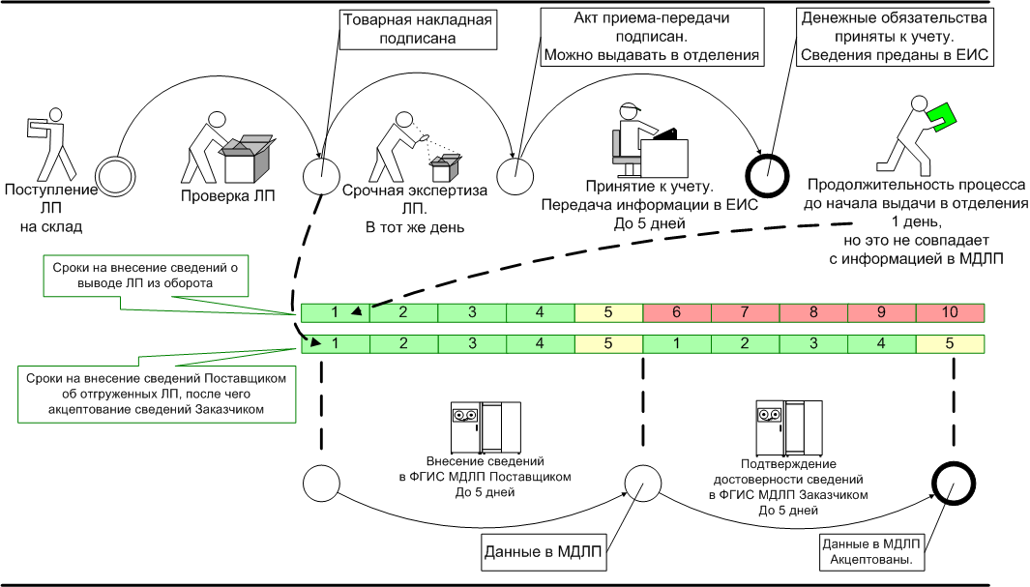
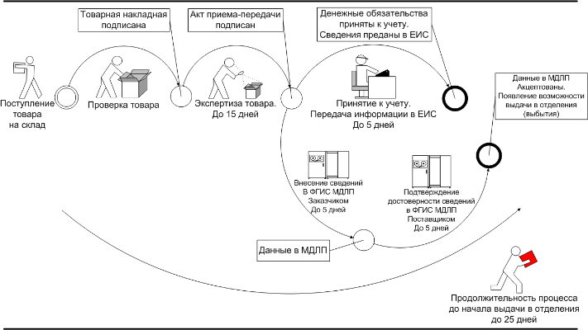
Рабочая группа при РЗН
«Решение о выборе прямого порядка представления сведений либо обратного порядка представления сведений принимается субъектами обращения лекарственных средств, представляющими такие сведения, самостоятельно»
п.44 ПП РФ от 14.12.2018 №1556
Notes:
На подгруппе, помимо прочего, обсуждали вопросы, связанные с типовым контрактом на поставку,
а также сроками внесения сведений в ФГИС МДЛП.
Необходимо и нормативно закрепить возможность, и технически решить задачу.
Вышли с предложением внести изменения в типовой контракт, чтобы можно было закрепить условия, которые указаны в п.44 ПП РФ №1556
1. Добавить п. 5.5. следующего содержания:
«5.5. Поставщик не позднее дня доставки Товара в Место доставки Товара предоставляет сведения об отгрузке Товара Заказчику в ФГИС МДЛП в порядке, установленном уполномоченным органом государственной власти.».
2. Добавить п. 6.6. следующего содержания:
«6.6. Отсутствие в ФГИС МДЛП информации о поставленном Товаре или непредоставление Поставщиком сведений об отгрузке Товара Заказчику в ФГИС МДЛП в порядке, установленном уполномоченным органом государственной власти, являются основанием для отказа в приемке поставленного Заказчику Товара.».
3. Добавить п. 6.7. следующего содержания:
«6.7. Заказчик в течение 5 рабочих дней с даты приемки Товара (со дня подписания Акта приема-передачи Товара), но не ранее даты регистрации в ФГИС МДЛП поставщиком сведений об отгруженном Товаре, подтверждает достоверность сведений, содержащихся в ФГИС МДЛП о принимаемых Товарах, предоставляя об этом сведения в ФГИС МДЛП в порядке, установленном уполномоченным органом государственной власти.».
4. Добавить п. 17.6 следующего содержания:
«17.6. Условия, касающиеся предоставления сведений в ФГИС МДЛП, вступают в силу с 01 января 2020 года и распространяют свое действие в отношении Товаров, введенных в гражданский оборот с 01 января 2020 года.».

Slide 8
Рабочая группа при РЗН
Выдержка из протокола заседания РГ
…Принять к сведению информацию о принятых в рамках работы подгруппы № 4 решениях касательно необходимости сокращения времени подачи сведений в ФГИС МДЛП о передаче товара участниками оборота, а также о реализации частичного вывода из оборота упаковок для стационаров. По заслушанным предложениям подгруппы №4 участники заседания решили:
000 «Оператор-ЦРПТ»:
- рассмотреть вопрос о сокращении сроков регистрации приема-передачи товара
до 1 дня, либо в момент фактической передачи товара…
Пироговский Центр
Выбор, проверенный временем!
Notes:
То есть особенного порядка по решению ВК не будет,
но сокращение сроков передачи информации об операциях в ФГИС МДЛП решит указанные выше проблемы.

Slide 9
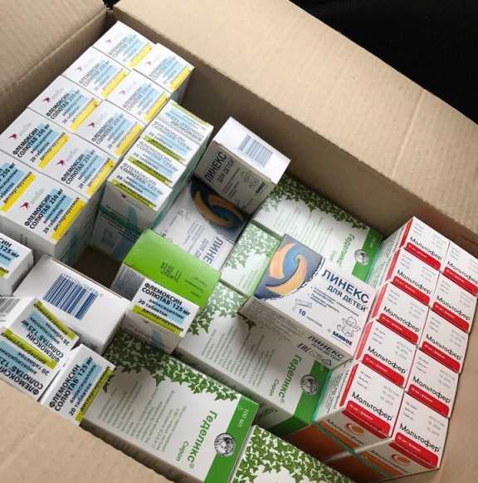
Рабочая группа при РЗН
Запретить агрегирование разноименных товаров
Вопрос о «поблистерном» выводе из обращения
Пироговский Центр
Выбор, проверенный временем!
Notes:
Какие еще вопросы поднимаются?
1. Вышли с инициативой о запрете агрегирования разноименных товаров в одну упаковку, РЗН поддержали инициативу.
2. «Поблистерная» выдача

Slide 10
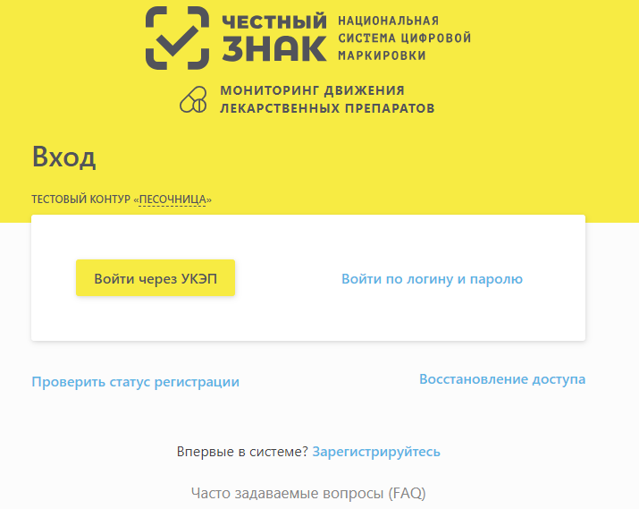
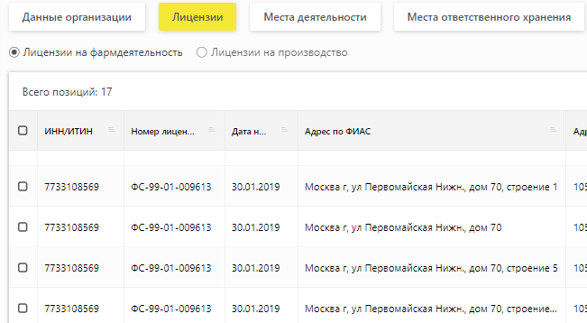
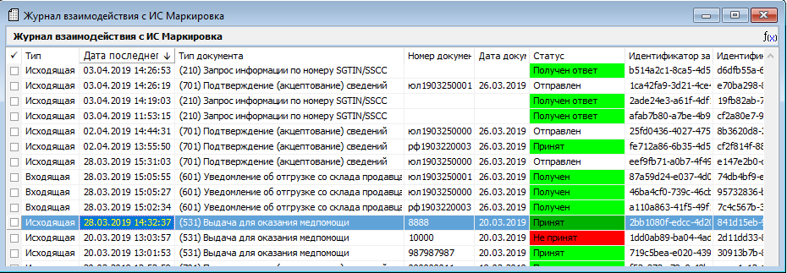
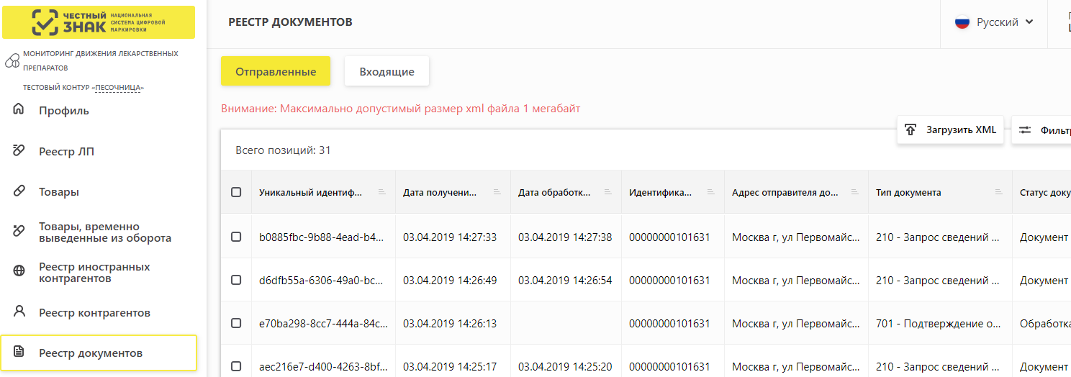
Подключение к системе
Регистрация на тестовом стенде ФГИС МДЛП «Песочница»
Установка и настройка сервиса обмена с «Песочницей»
Настройка профиля в «Песочнице»
Тестовые посылки
Пироговский Центр
Выбор, проверенный временем!
Notes:
Перейдем к следующему вопросу: Как изменятся процессы?
Вход через УКЭП. То есть надо об этом позаботиться.
Взаимодействие только через API. То есть надо позаботиться о наличии программного продукта, который будет вашу учетную систему связывать с API ФГИС МДЛП
Посылки в тестовом контуре отправляет либо техподдержка, либо можно договориться с поставщиком лекарственных препаратов. Есть такие добрые поставщики? Поищите сейчас.
Информация по КИЗ доступна только по тем ЛП, которые вам отгрузили (прямой порядок), либо по тем, к которым вам предоставил доступ поставщик, добавив вас в «доверенные контрагенты» (для обратного порядка). Надо научиться быстро их разбирать, получать по ним информацию, сопоставлять со своими словарями, так как заранее все загрузить и сопоставить нет возможности.
Обратите внимание, что надо проверить информацию, которая уже будет в личном кабинете после регистрации. Например, там уже будет перечень лицензий медицинской организации. Надо проверить, так как это важно. В частности адреса, указанные в лицензиях.

Slide 11
Изменение сценария работы в ИС ФХД при приемке
Поступление лекарственных препаратов на склад аптеки (прямой порядок акцептования)
«Журнал взаимодействия с ФГИС МДЛП». Получить информацию о новых документах.
«Документы операций с упаковками». Сформировать документы по посылкам из ФГИС МДЛП
Если КИЗ имеют тип SSCC, создать документы 210 по каждому, отправить в журнал взаимодействия с МДЛП, подписать и отправить, получить ответ по каждому отправленному документу (должны быть получены КИЗ типа SGTIN). По всем новым КИЗ типа SGTIN «получить информацию о предмете торговли» из ФГИС МДЛП (определить что за лекарственный препарат).
Новым позициям лекарственных препаратов сопоставить позиции локального словаря (Номенклатор).
Создать Приходный ордер, указав контракт и входящий документ, полученный из ФГИС МДЛП. Проставить фактическое количество по приходу, серии, сроку годности. При этом для каждой записи спецификации сопоставить записи КИЗ из документа, полученного из ФГИС МДЛП. Просканировать все маркированные препараты и проверить на соответствие полученным КИЗ.
Отработать документ (приходный ордер) в учете. Сформировать документ акцептования, отправить его в «журнал взаимодействия с ФГИС МДЛП», посылку подписать УКЭП и отправить в ФГИС МДЛП.
Пироговский Центр
Выбор, проверенный временем!
Notes:
Итак, выполнили все, что было указано – в личный кабинет «Песочницы» есть доступ, сервис для взаимодействия с API ФГИС МДЛП установлен и настроено подключение, отправляем/получаем тестовые посылки.
Что дальше? А дальше надо продумать каким будет сценарий работы специалистов аптеки в информационных системах.
На слайде приведен перечень действий при проведении операции приемки при прямой схеме акцептования.
Черным – это то, как сейчас работает специалист в ИС ФХД при приемке ЛП.
Всё красное – это новые действия. Что с этим делать?
И это только приемка по одному из порядков акцептования.

Slide 12
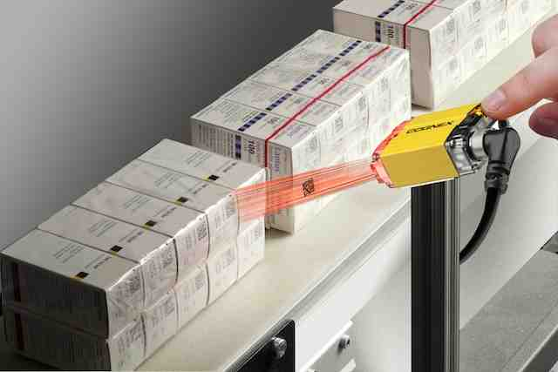
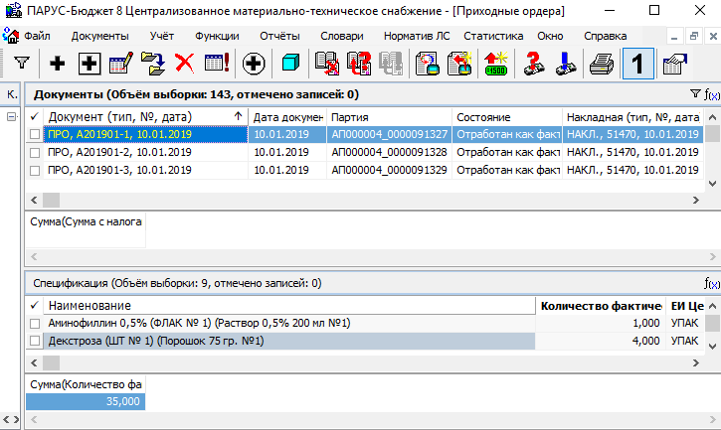
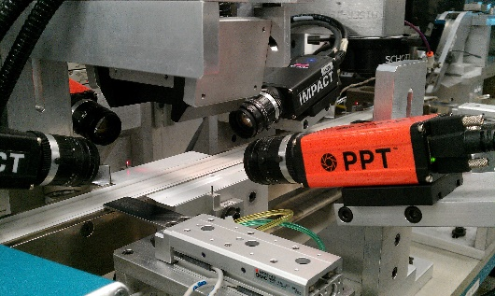
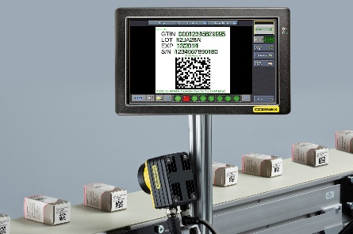
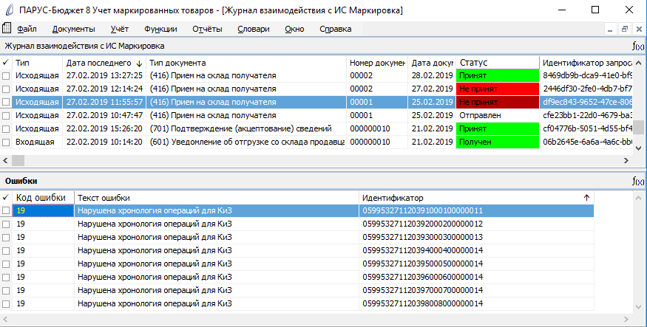
Дополнительные затраты
Приобретение и/или доработка программных продуктов
Оборудование для сканирования маркировки
Пироговский Центр
Выбор, проверенный временем!
Notes:
Вывод - Что-то надо докупить?
Если оставить как есть и все действия выполнять последовательно вручную, то штат нужно увеличить не на одну единицу, а в два раза.
Поэтому мы запланировали доработку нашей системы, чтобы процессы для специалиста поменялись не кардинально, и чтобы всё, что можно делать автоматически, автоматизировать.
Все, что можно сделать массово, обеспечить возможность это делать.
То же касается оборудования. Ручной сканер для сканирования каждой упаковки? Многозначительная пауза.
Какова статистика в ваших учреждениях по среднему поступлению и выдаче в день?
У нас, например, такая: Поступление:
Пик - 65 документов 10000 упаковок
В среднем (по дням, когда есть поступление) - 20 документов 1250 упаковок
Выбытие:
Пик - 100 документов 3500 упаковок
В среднем (по дням, когда есть выбытие) - 50 документов 1150 упаковок
Проблемы со сканированием у производителей? Что делать нам?
Взаимодействуем с разработчиками оборудования технического зрения (подбор решения), с поставщиками лек.препаратов (тестовые маркированные упаковки).

Slide 13
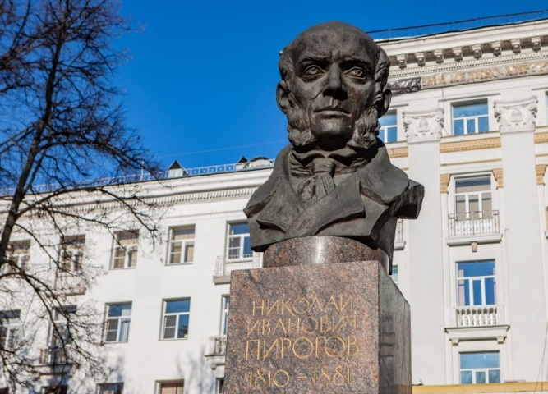
СПАСИБО ЗА ВНИМАНИЕ!
федеральное государственное бюджетное учреждение
«Национальный медико-хирургический Центр имени Н.И. Пирогова»
Министерства здравоохранения Российской Федерации

